Slide 1
后勤条线学期回顾

Slide 2
学期回顾
校园安全——逐步做实
后勤保障——顺利高效
体育工作——力争佳绩

Slide 3
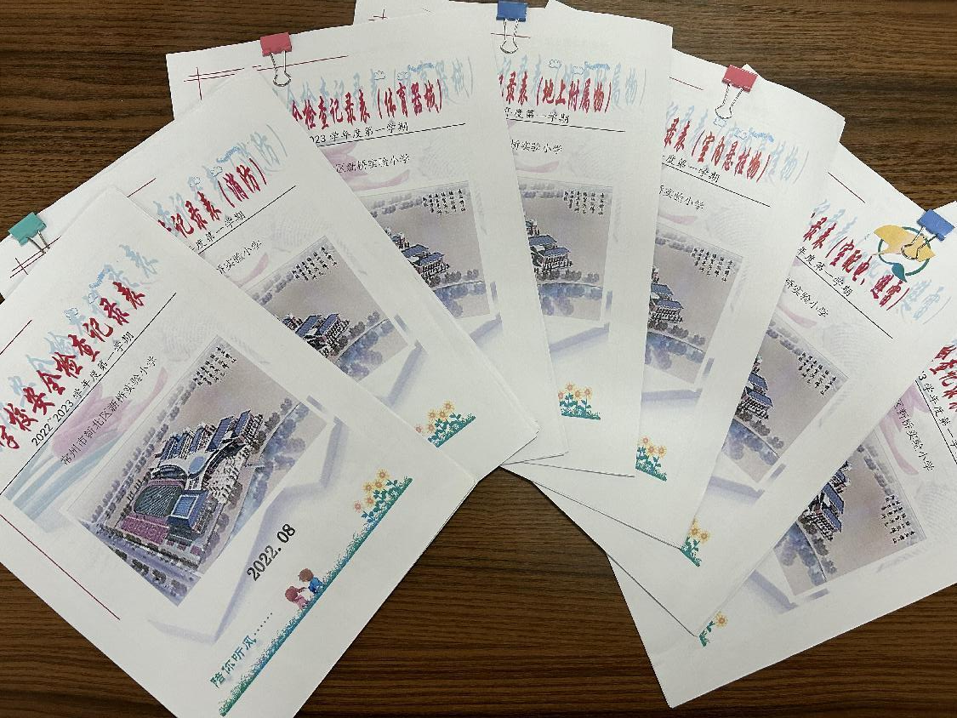
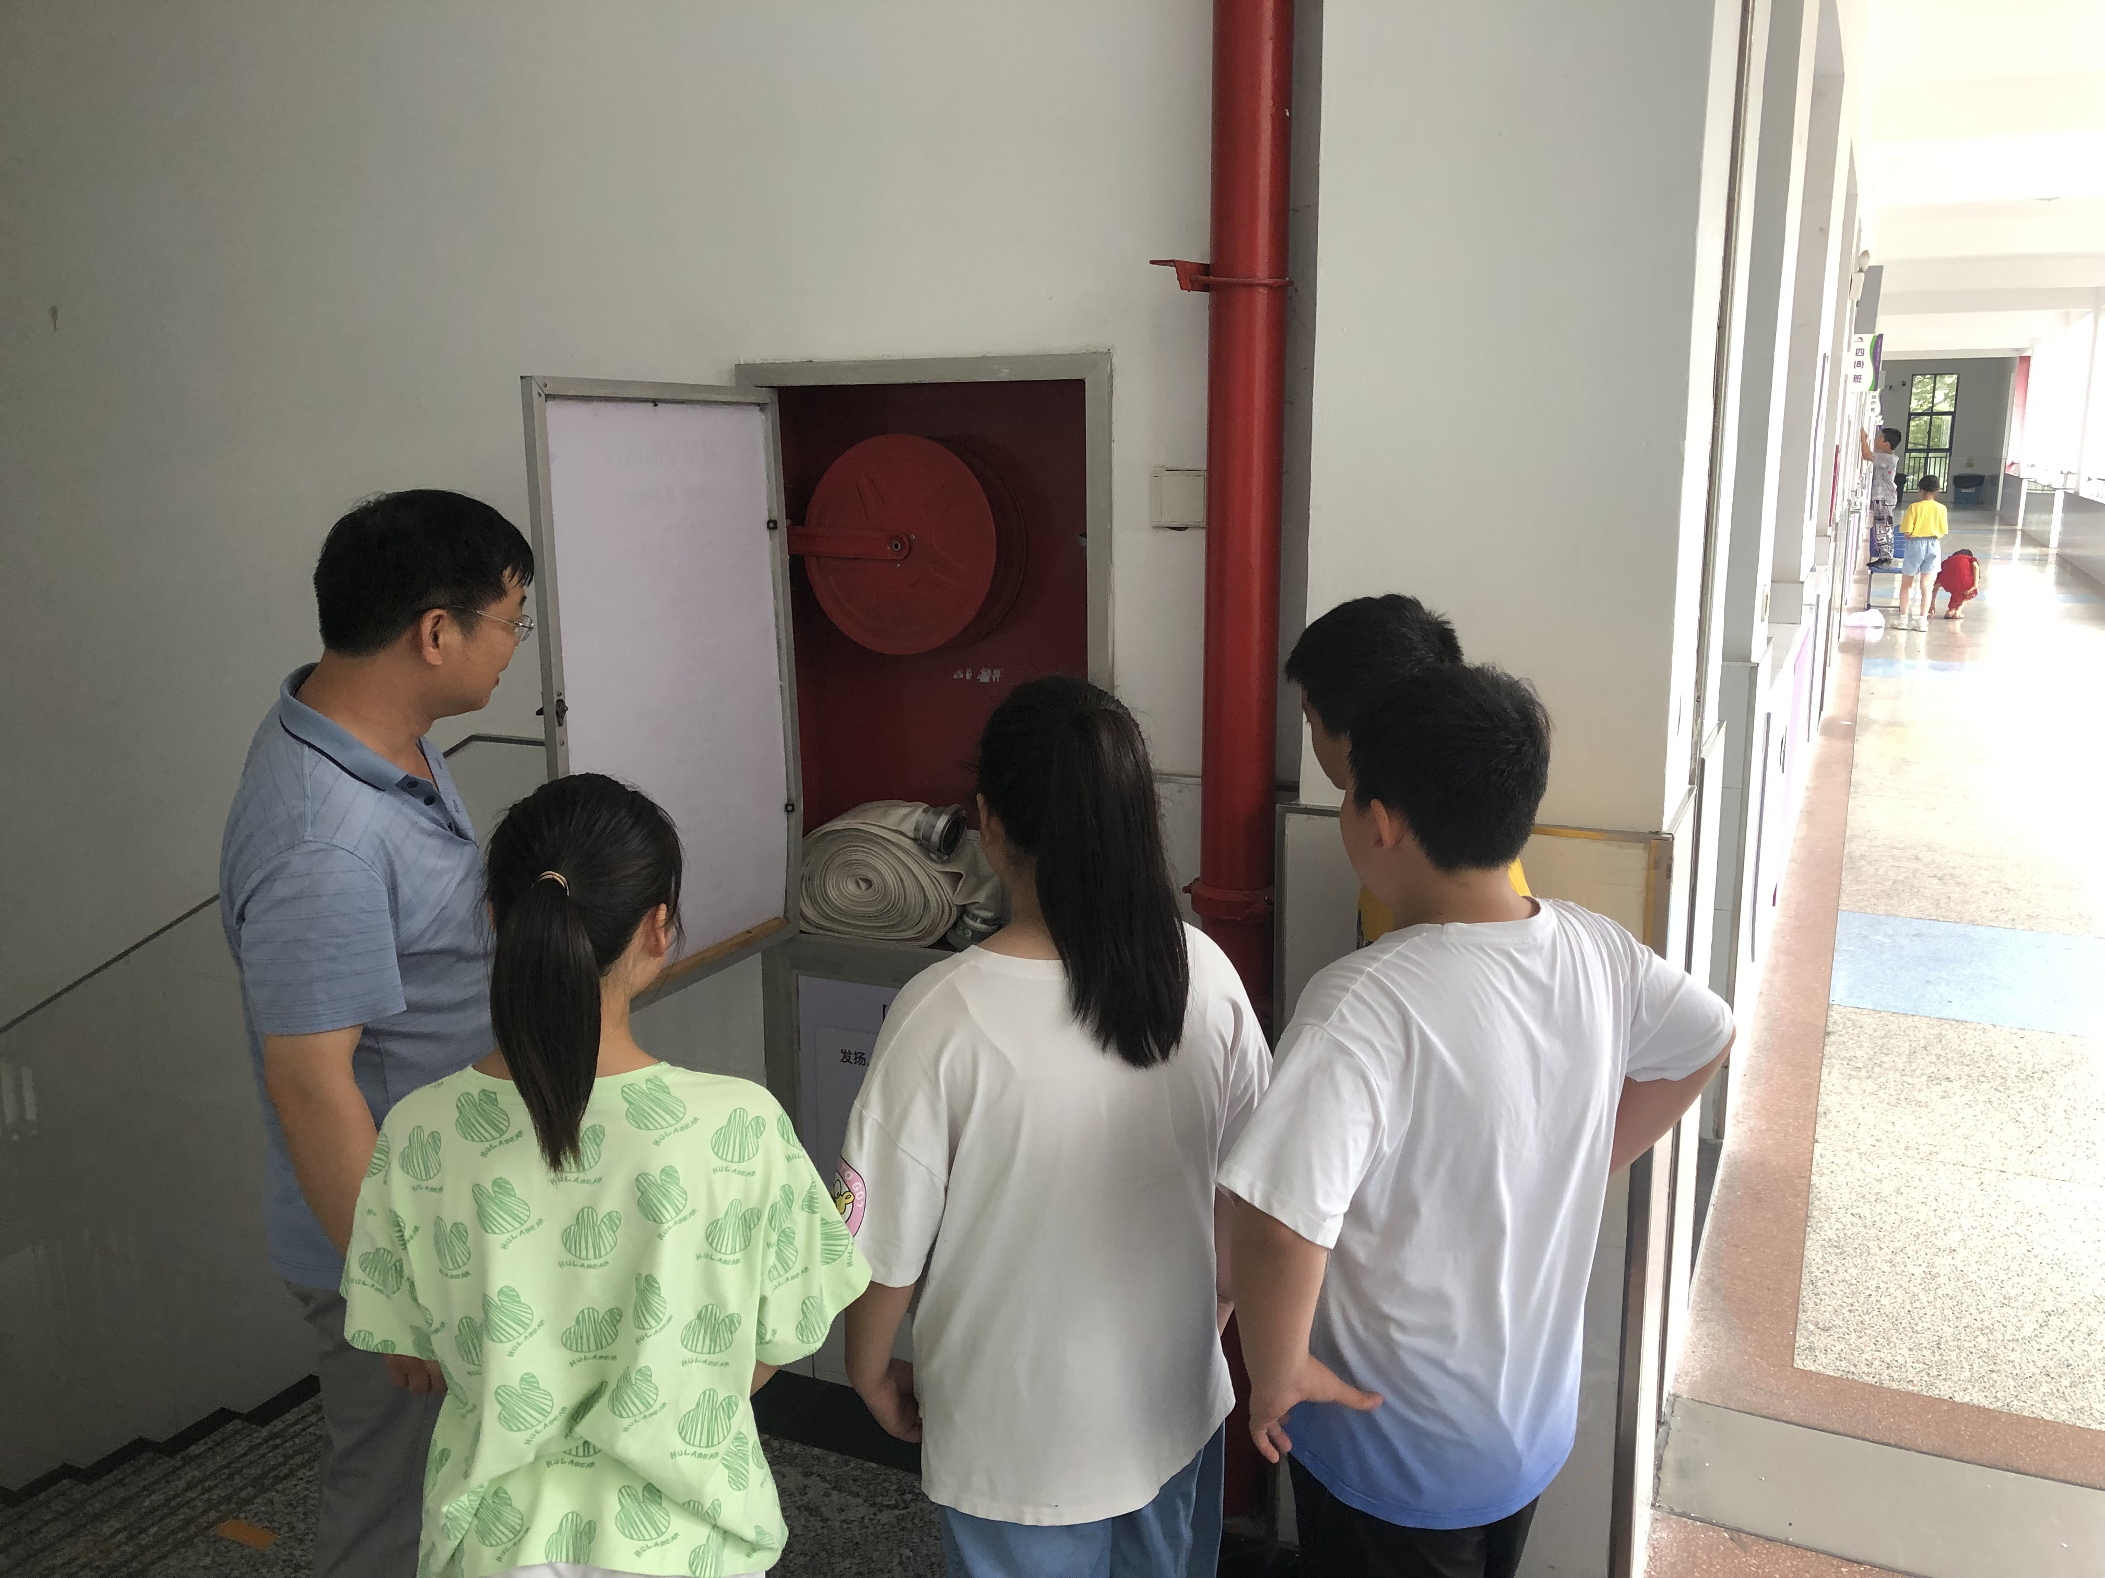
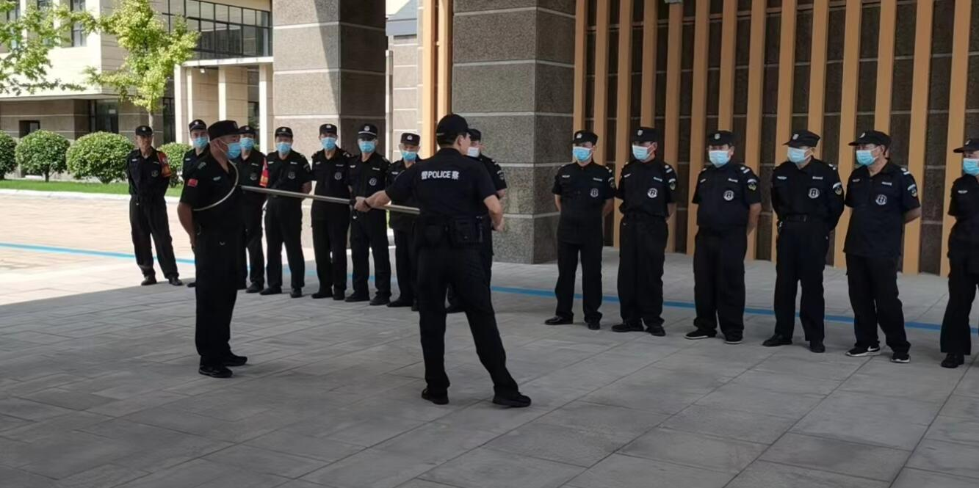
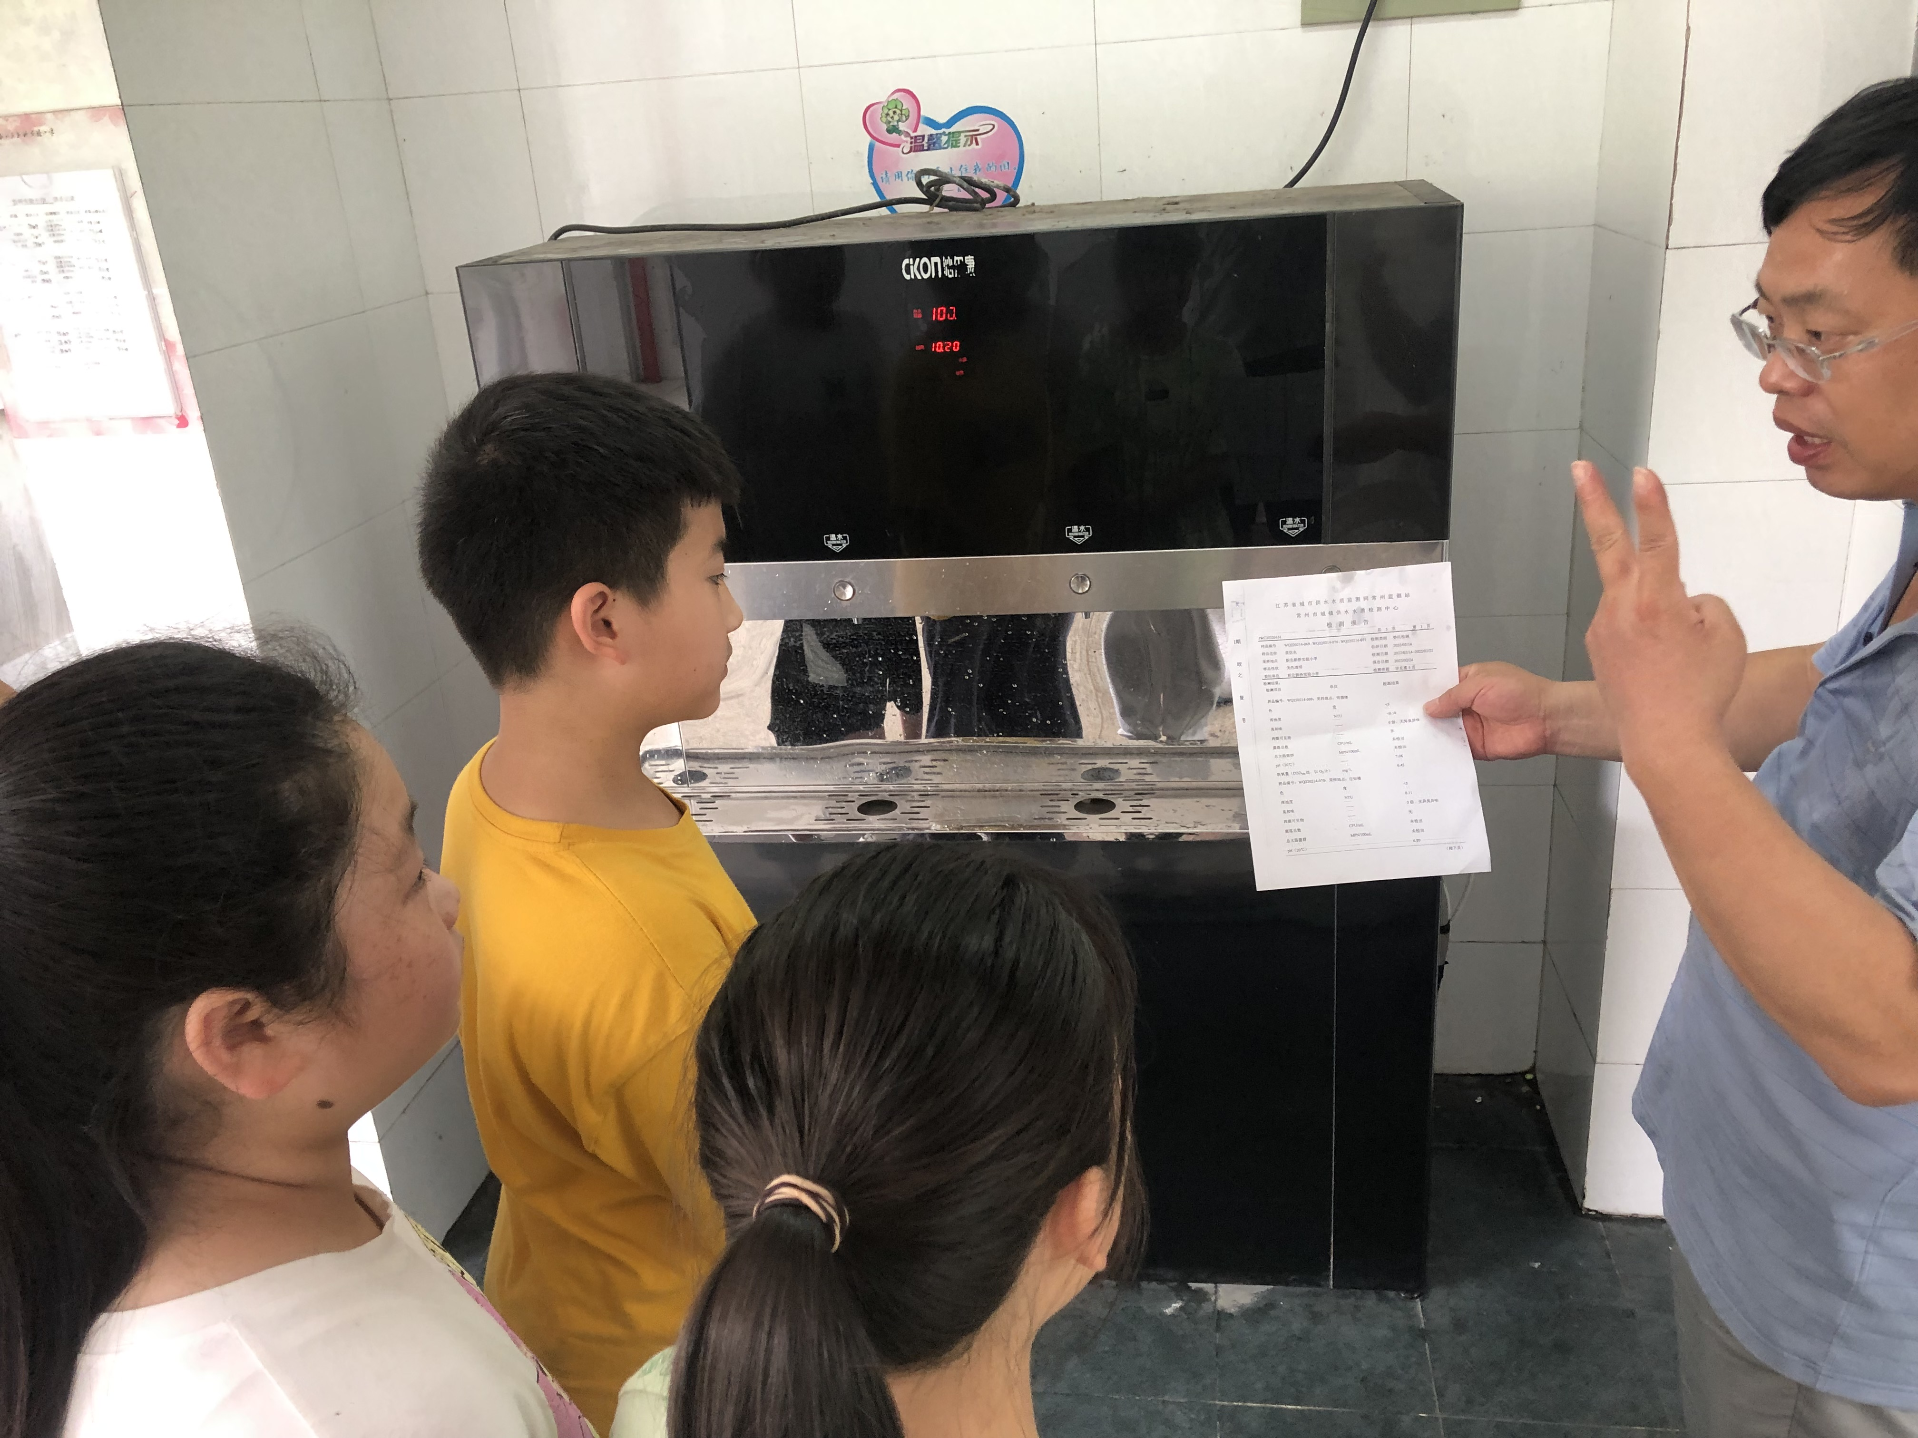
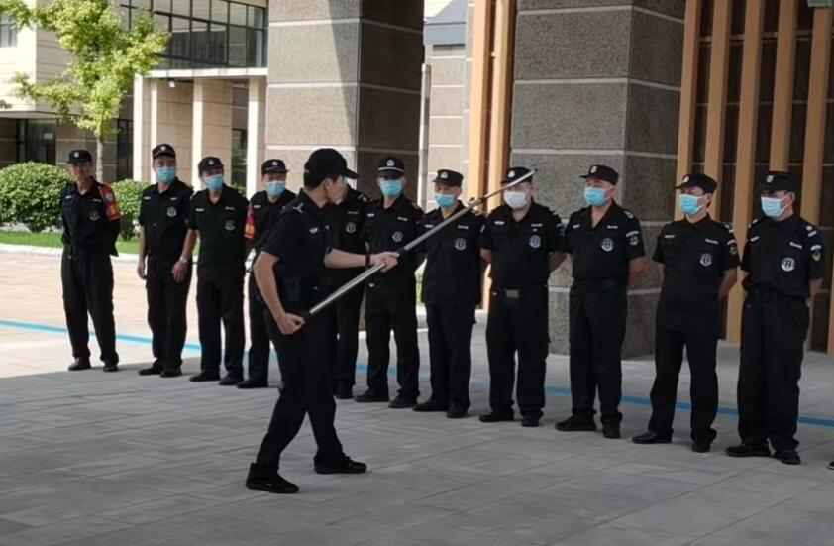
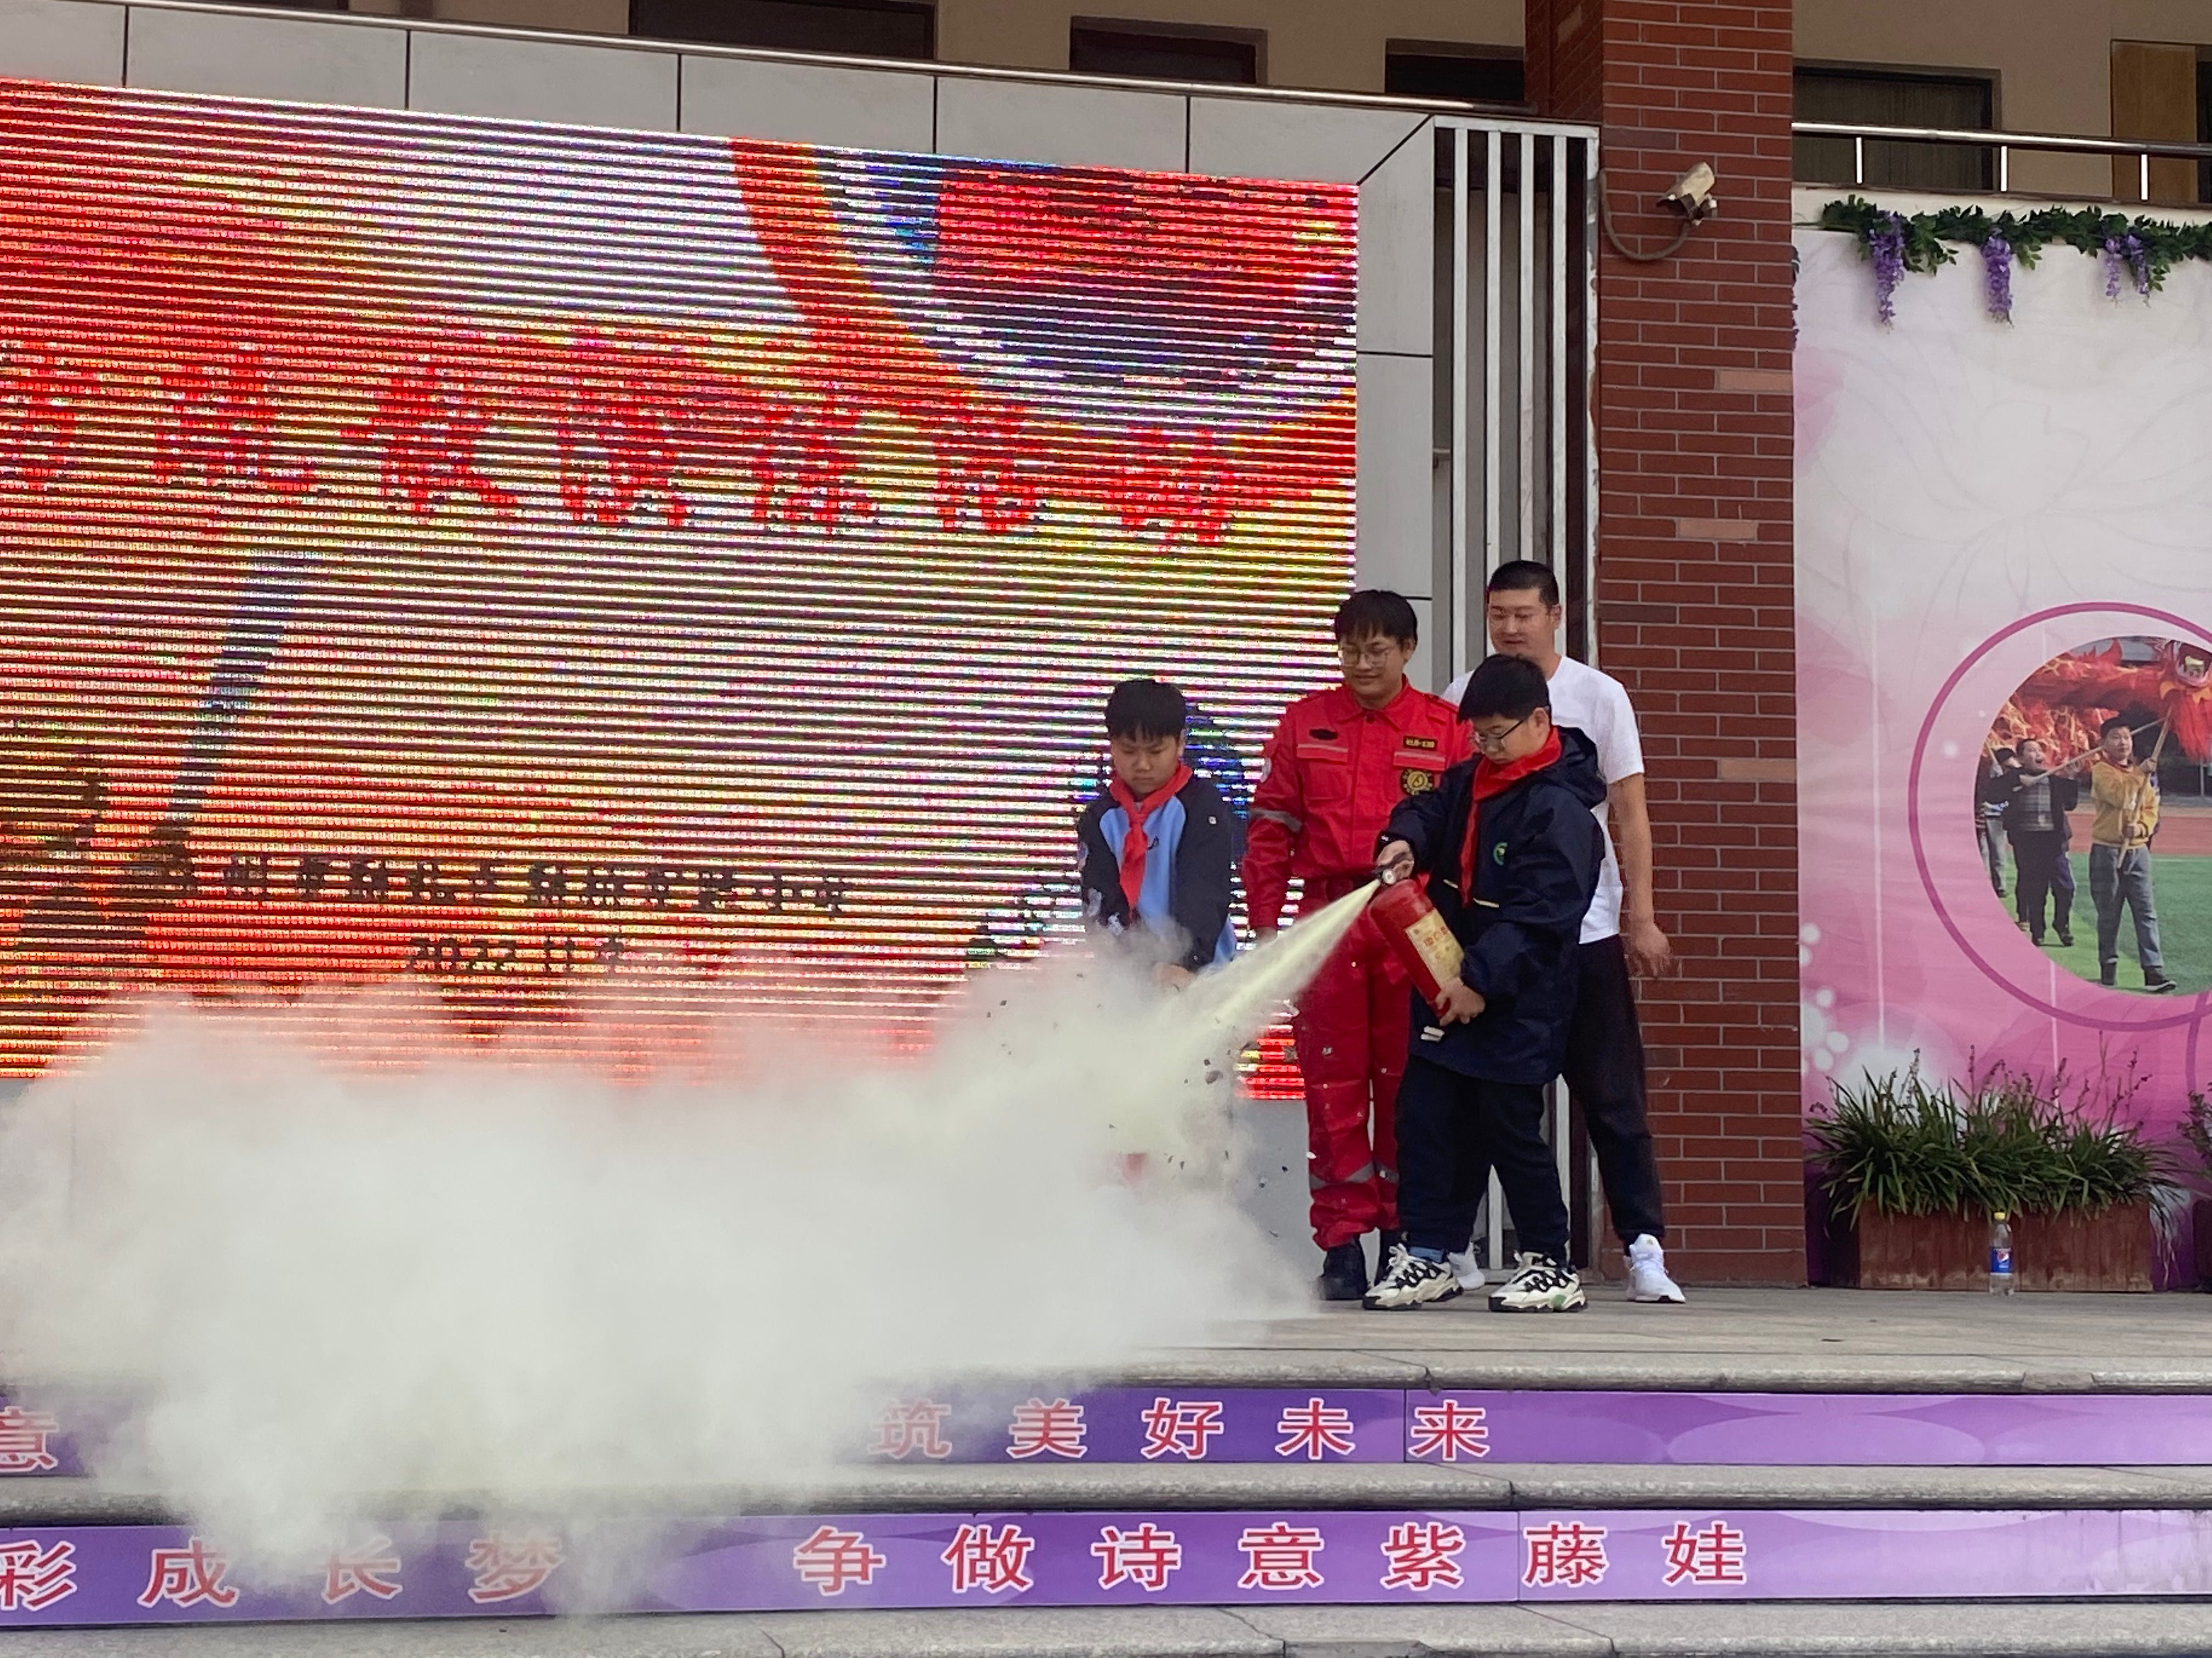
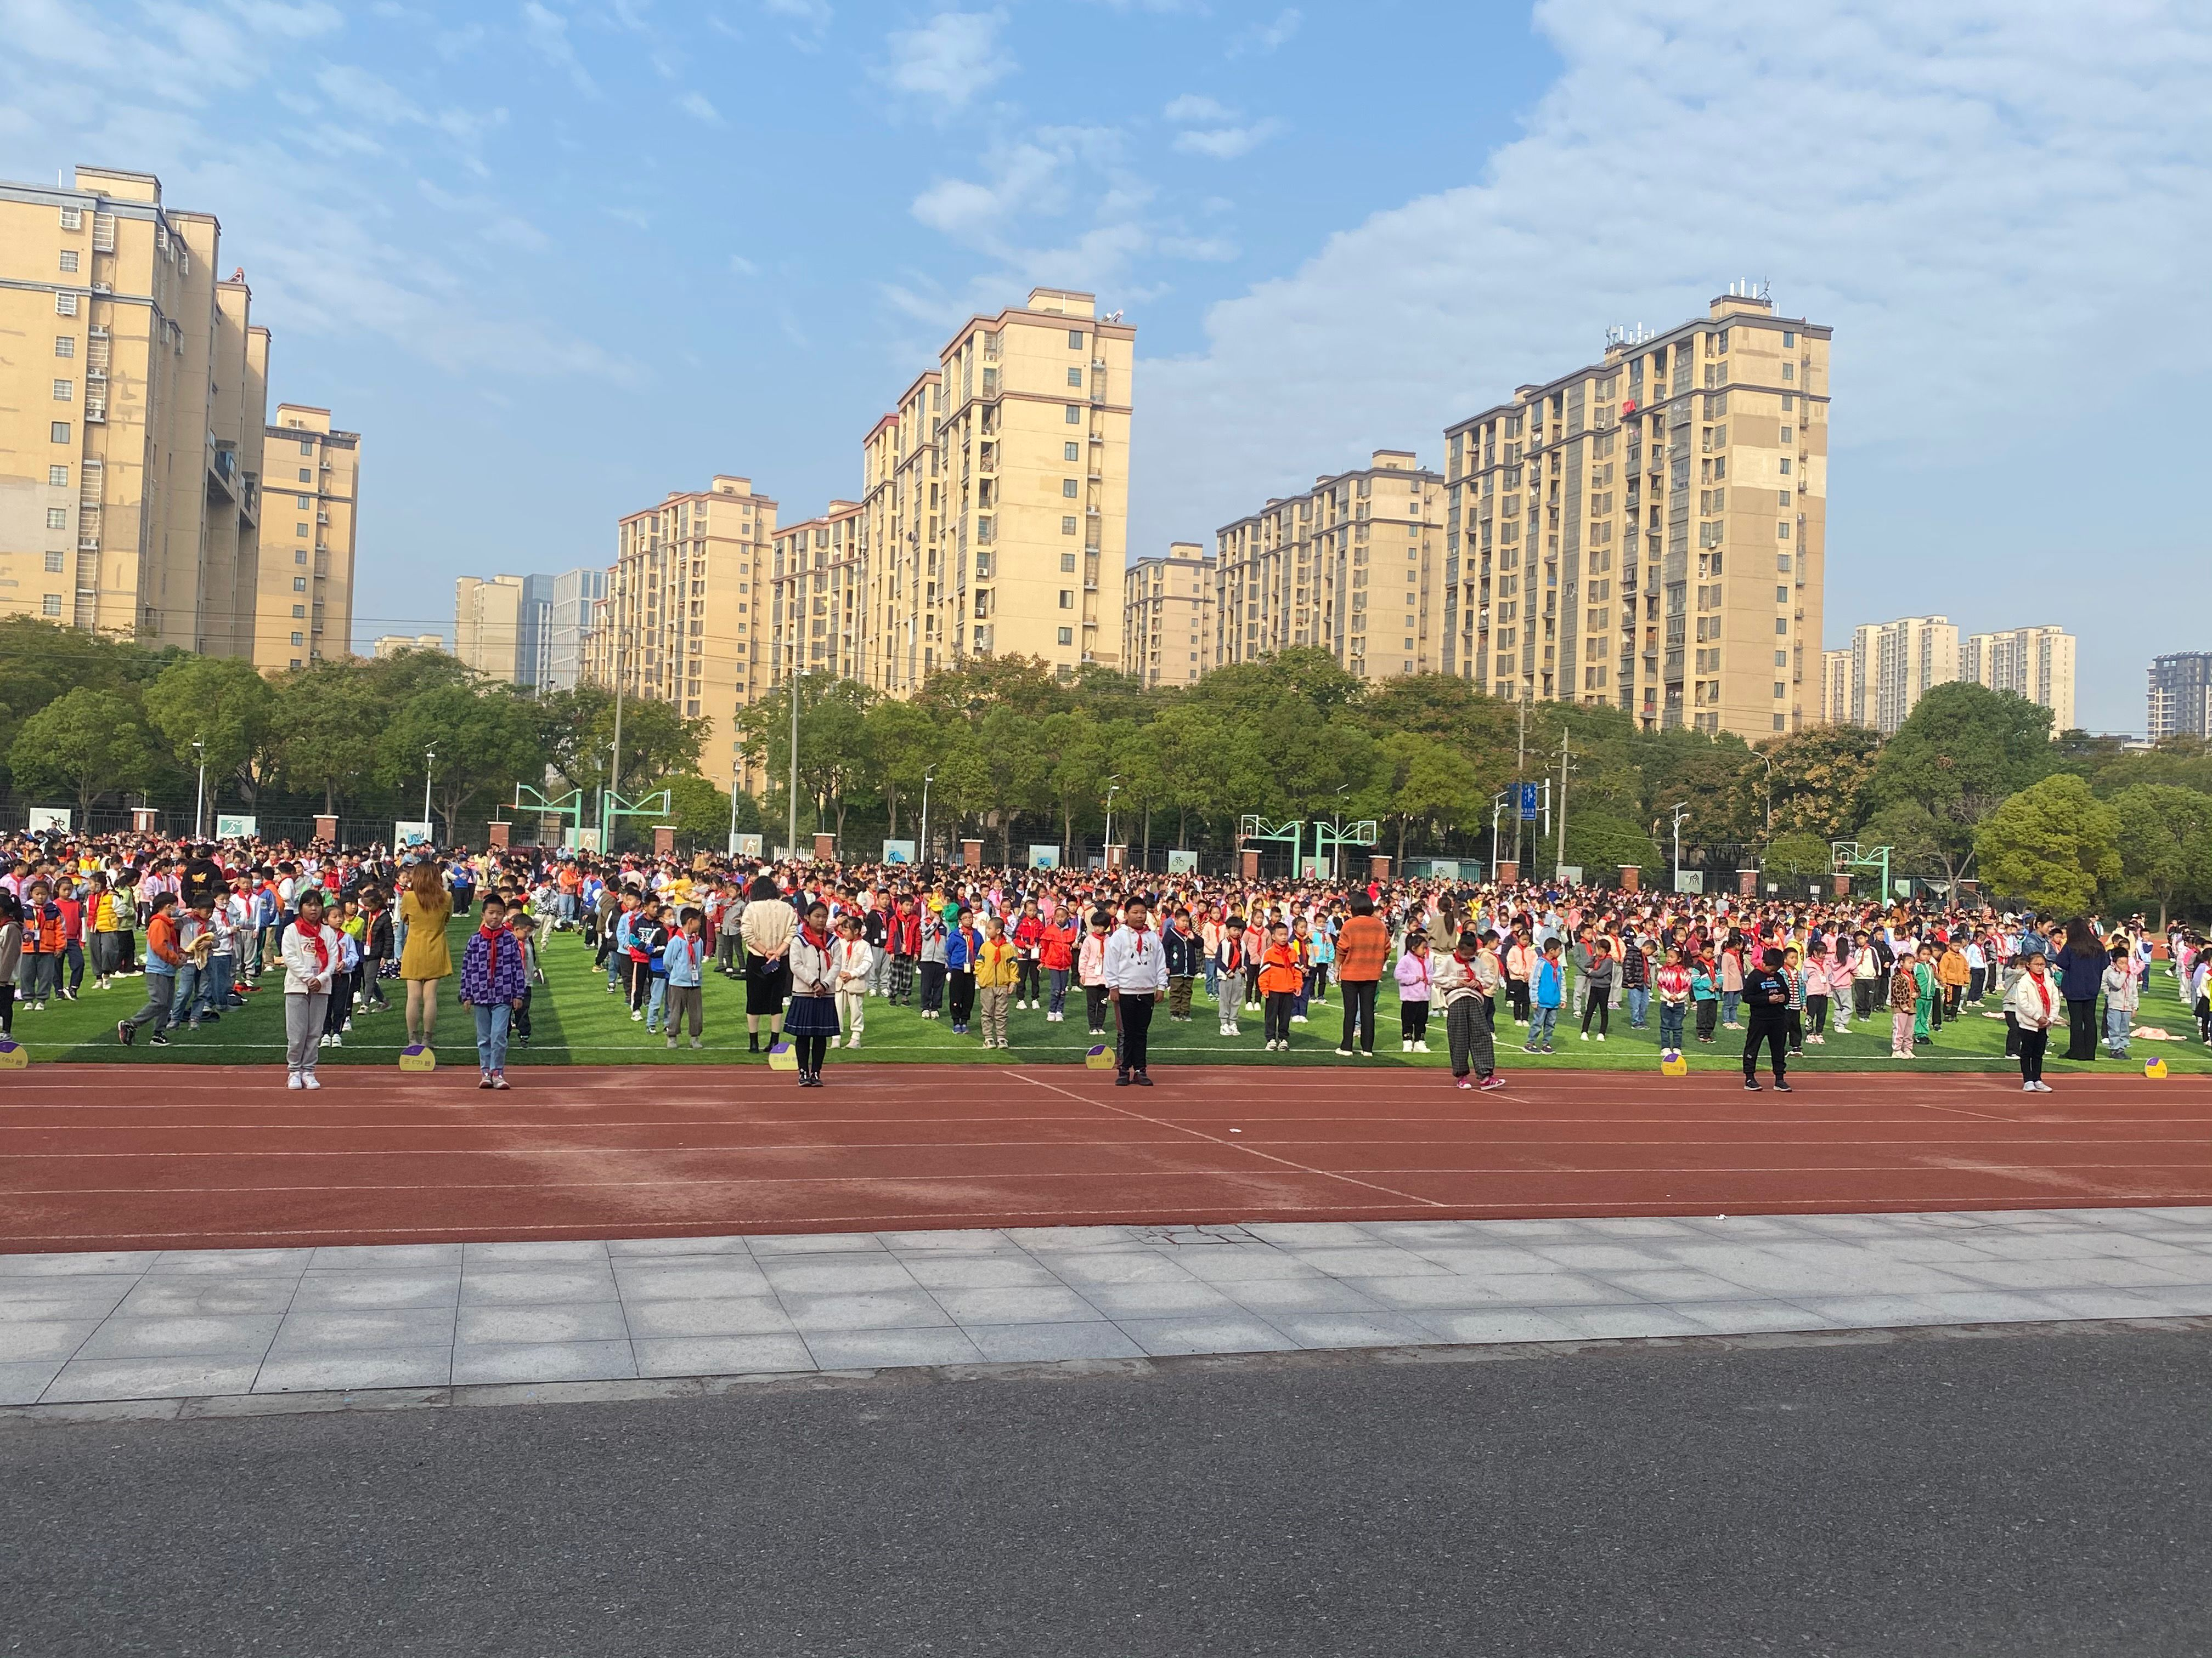
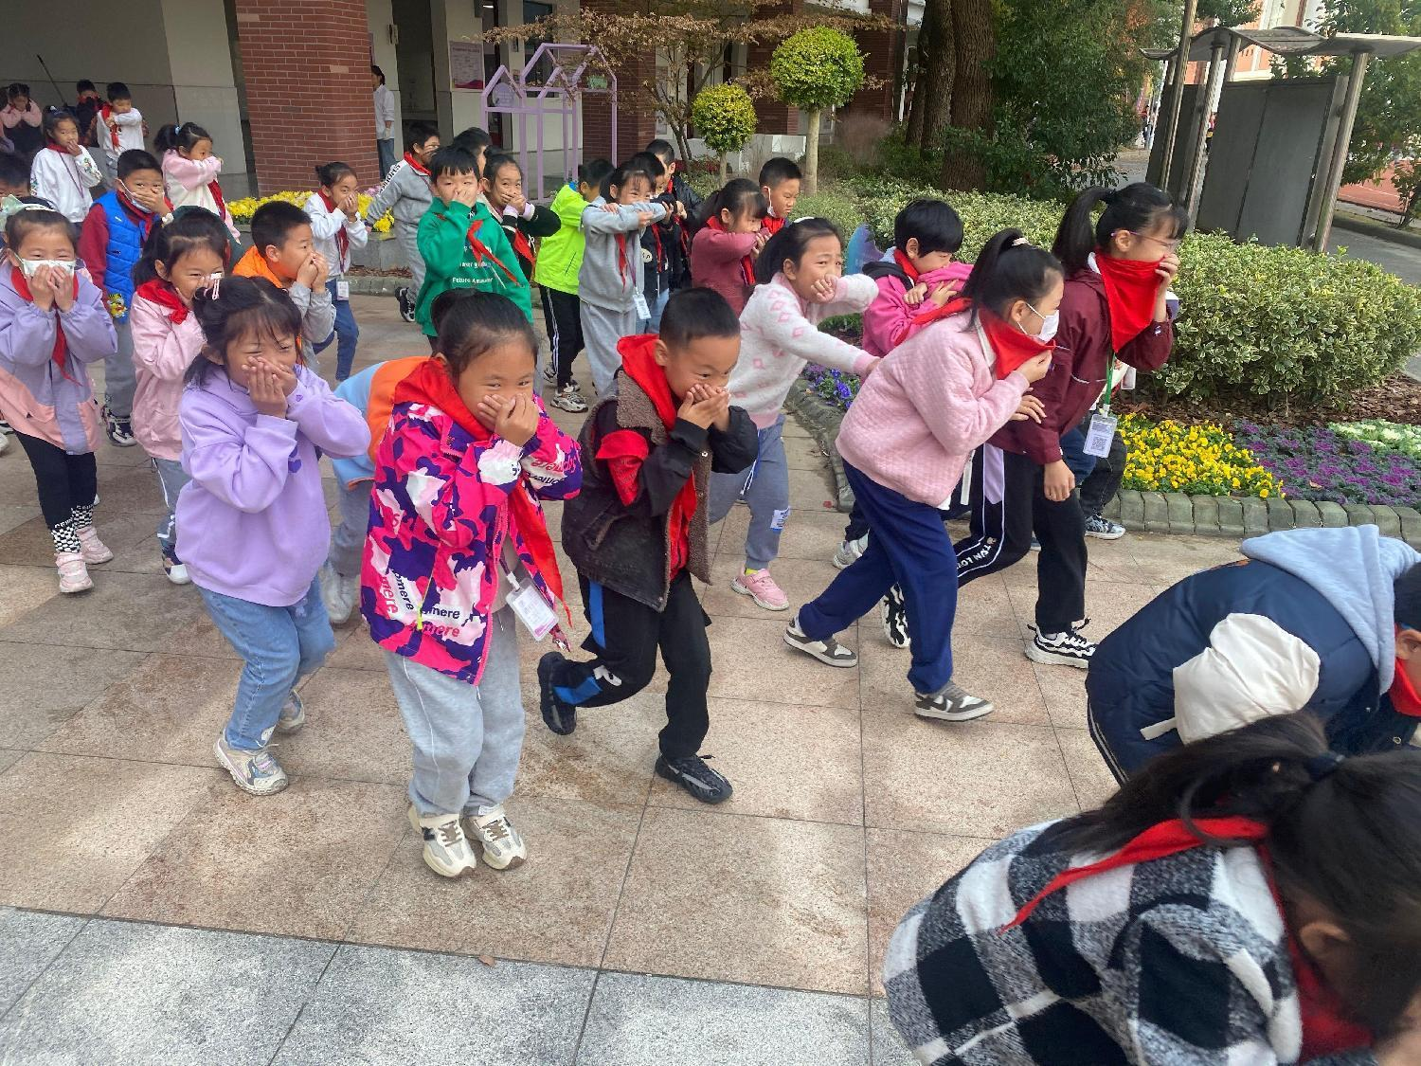
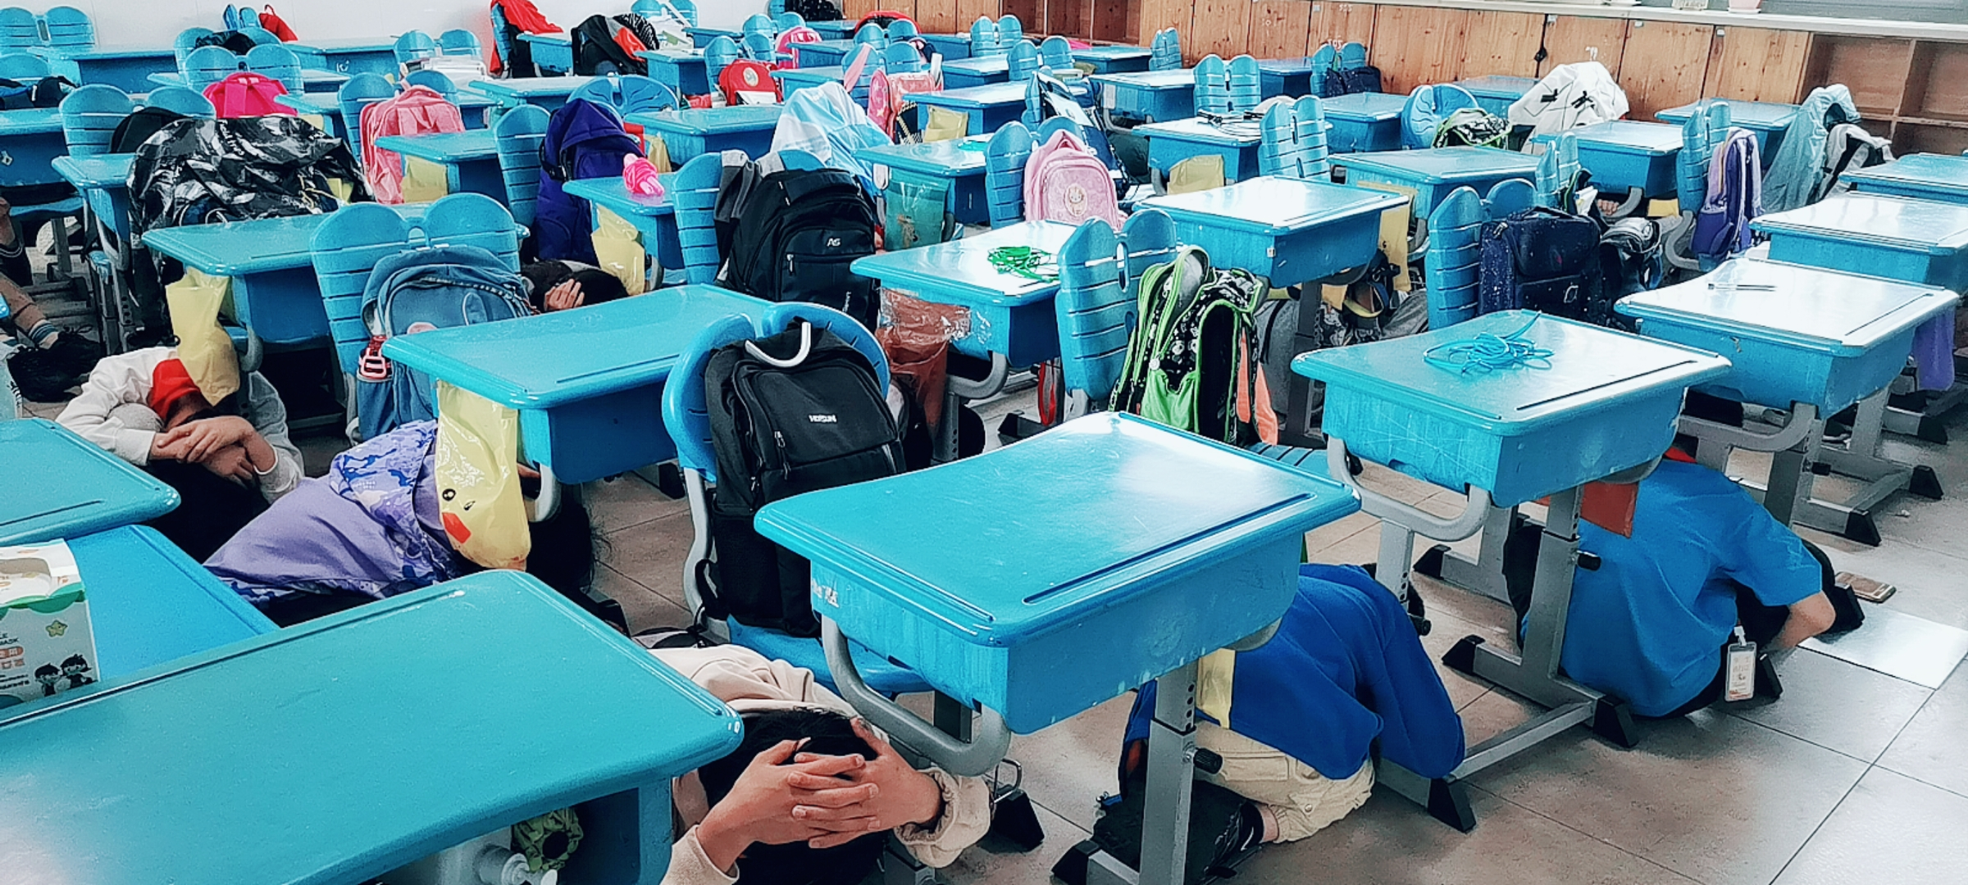
校园安全——逐步做实
在年初，总结以往关于校园安全方面的工作经验，并且结合新实小的实际情况，重新优化了新桥实验小学校园安全检查制度，落实“日巡”、“周巡”、“月巡”，及时总结，如发现安全问题及时汇报及时解决，并记录。同时应区级要求，每月安排相应的演练工作，依次进行了疫情演练、防震演练、防空演练、消防演练、防暴演练、食堂演练等，并结合安全教育，加强全体师生的安全意识，掌握相应逃生技能。

Slide 4
后勤保障——顺利高效
为保障教育教学的顺利进行，我部门提前提前打扫好校园，同时备好开学物资，开学前对全校班级的电脑、音响、吊扇、点灯等电器进行统一检查，确保开学后各班能正常使用。今年初中校区添加安置了一个年级，在开学前三天，本部校区和初中校区进行了大范围的课桌椅、办公桌的搬迁调剂工作，确保开学后每位学生学习和教职工工作的顺利进行。
在学期中期，根据部门计划相应实施了消防通道和车库出入口的地面维修、教学楼防水改造、操场音响改造等工程，在经费不足的情况下，最大程度的改善学校的基础设施，为师生的在校生活提供保障。

Slide 5
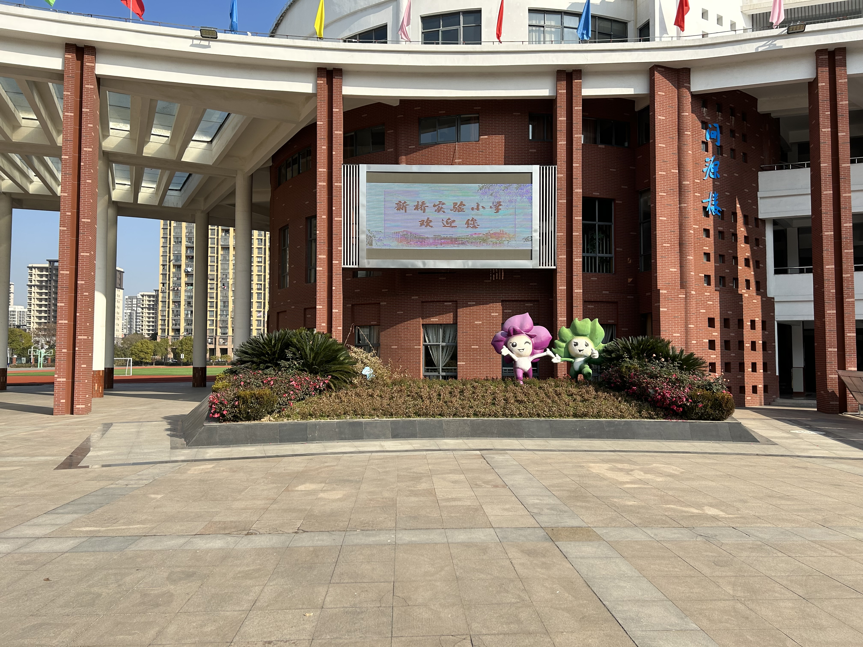
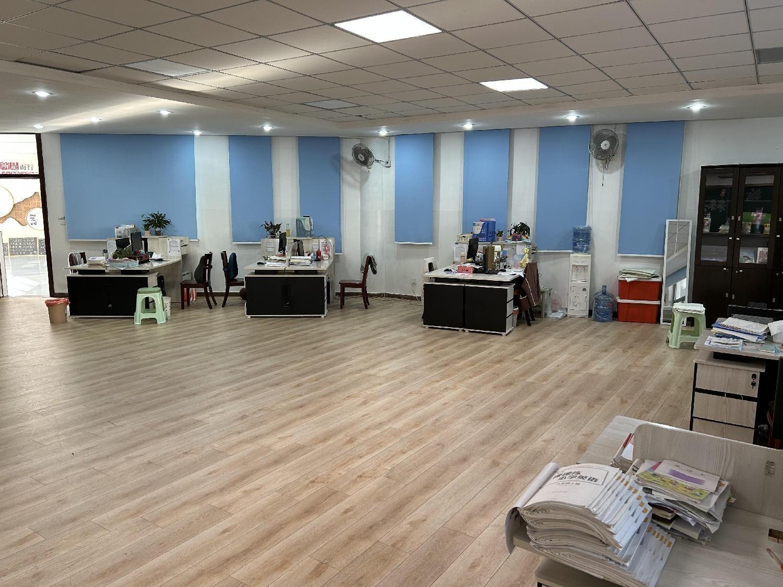
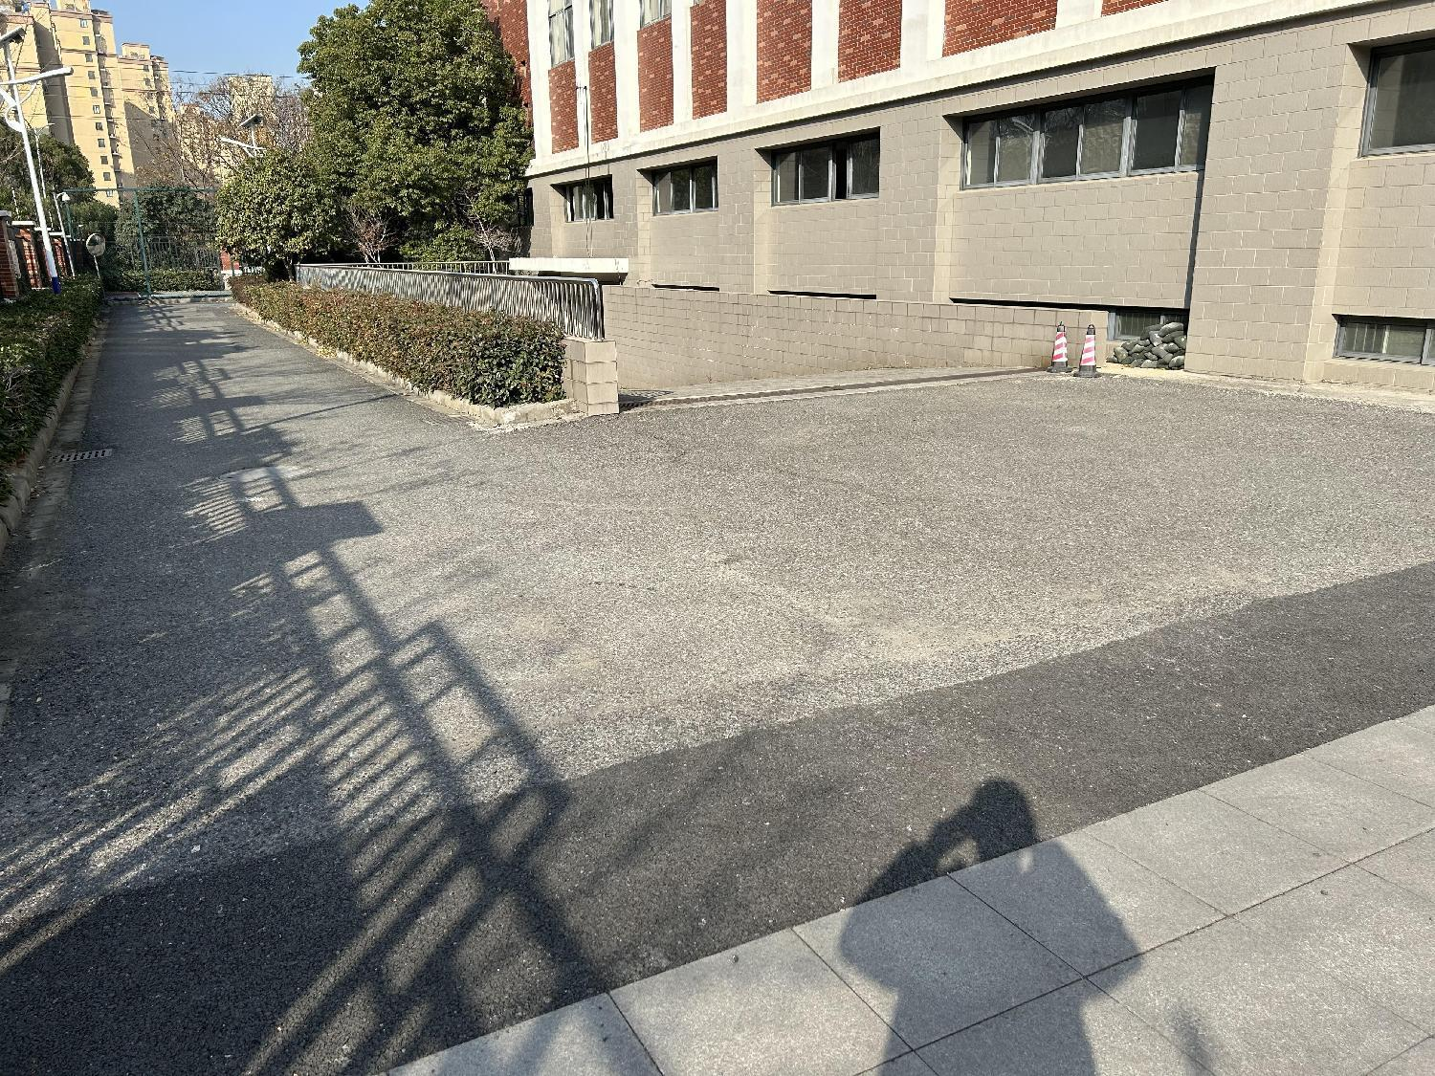
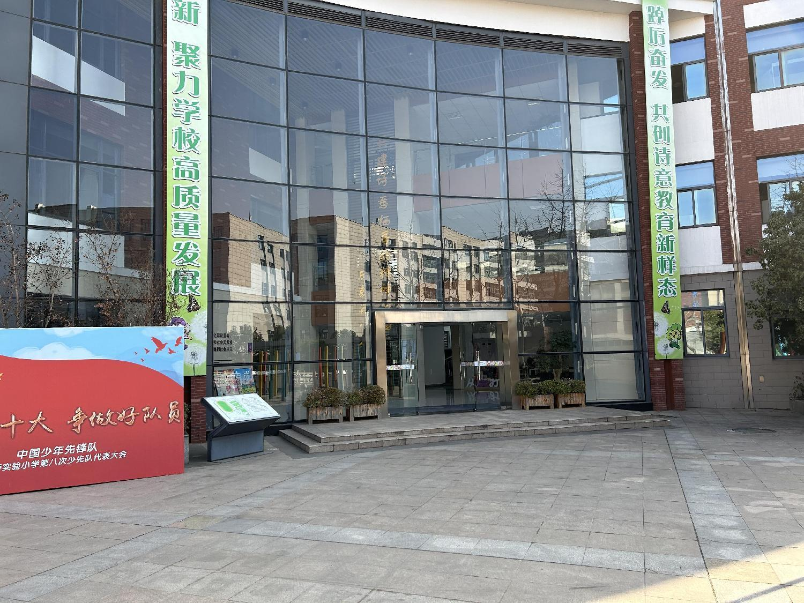
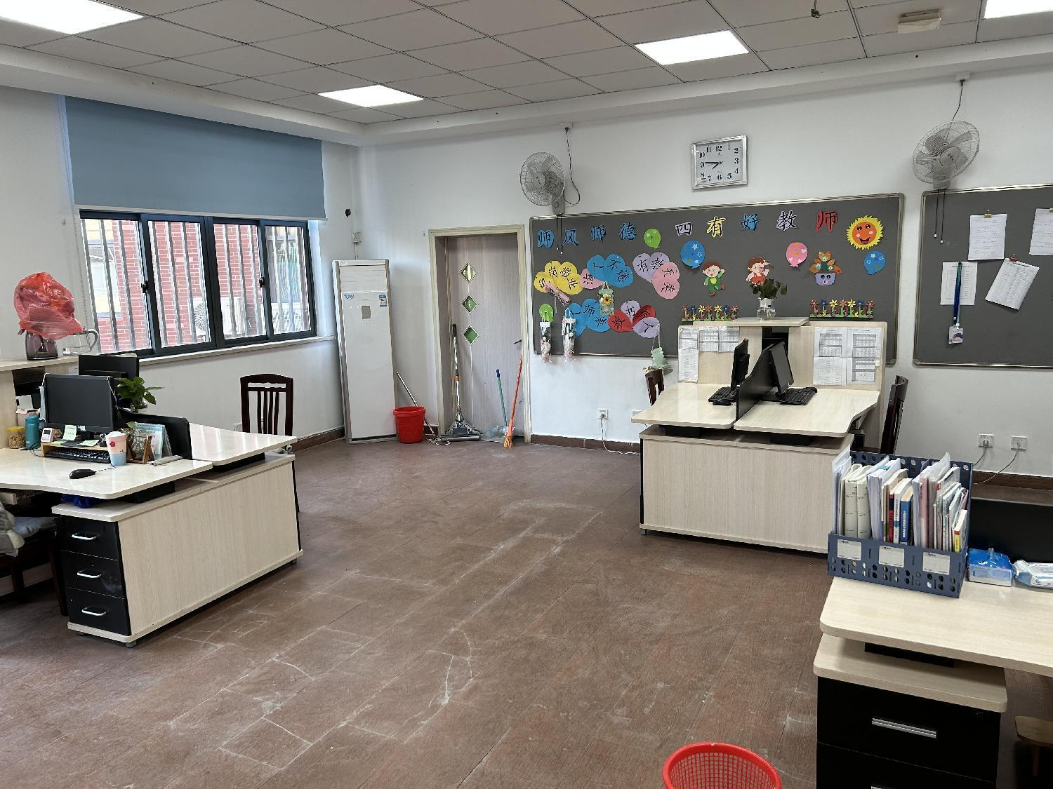
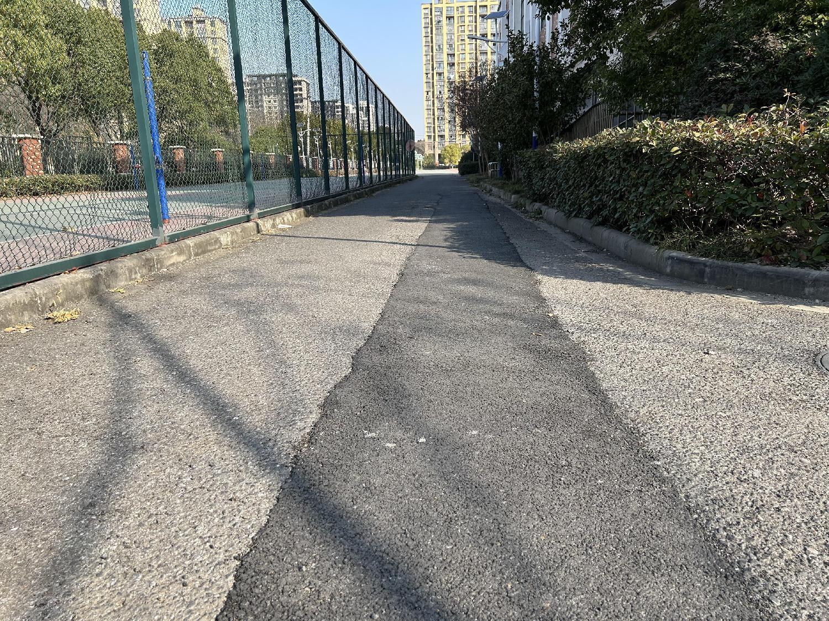
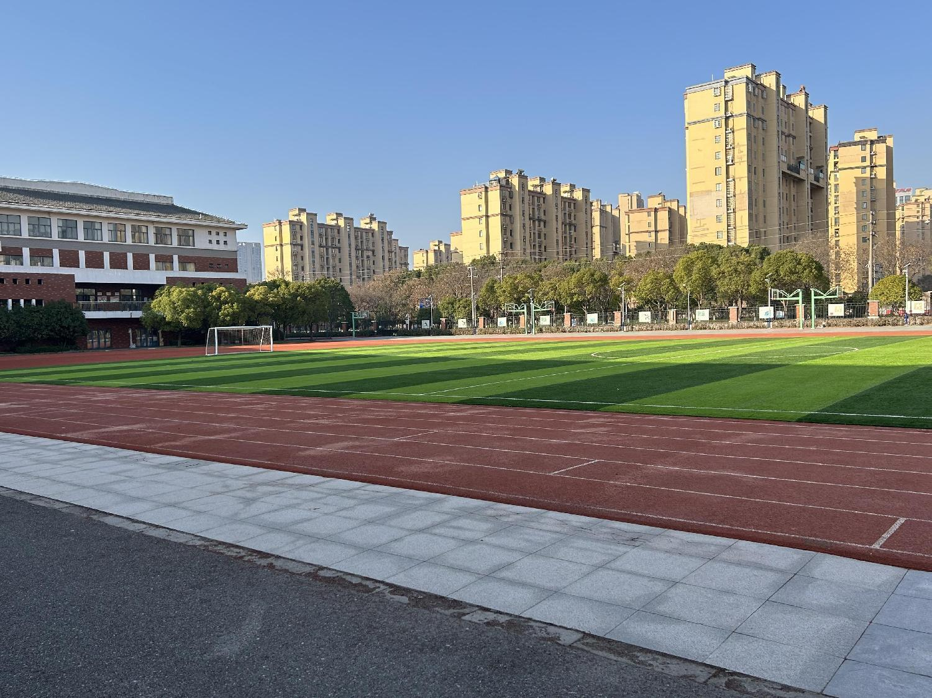
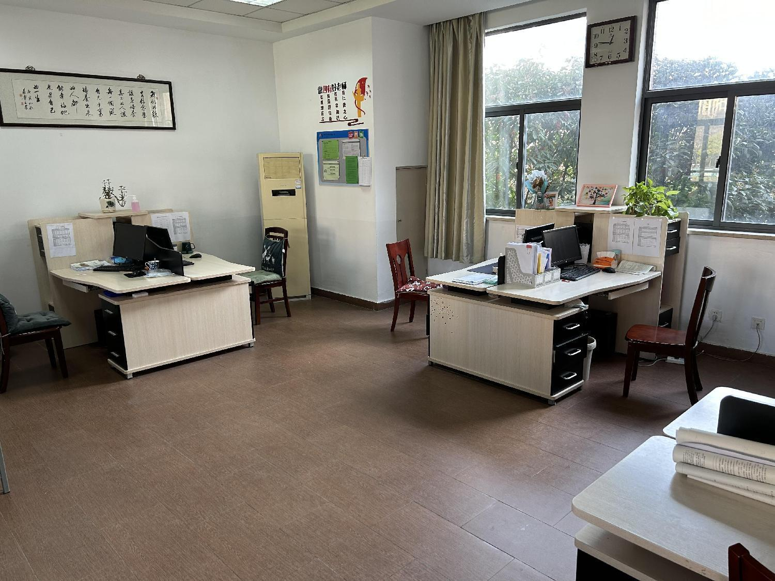
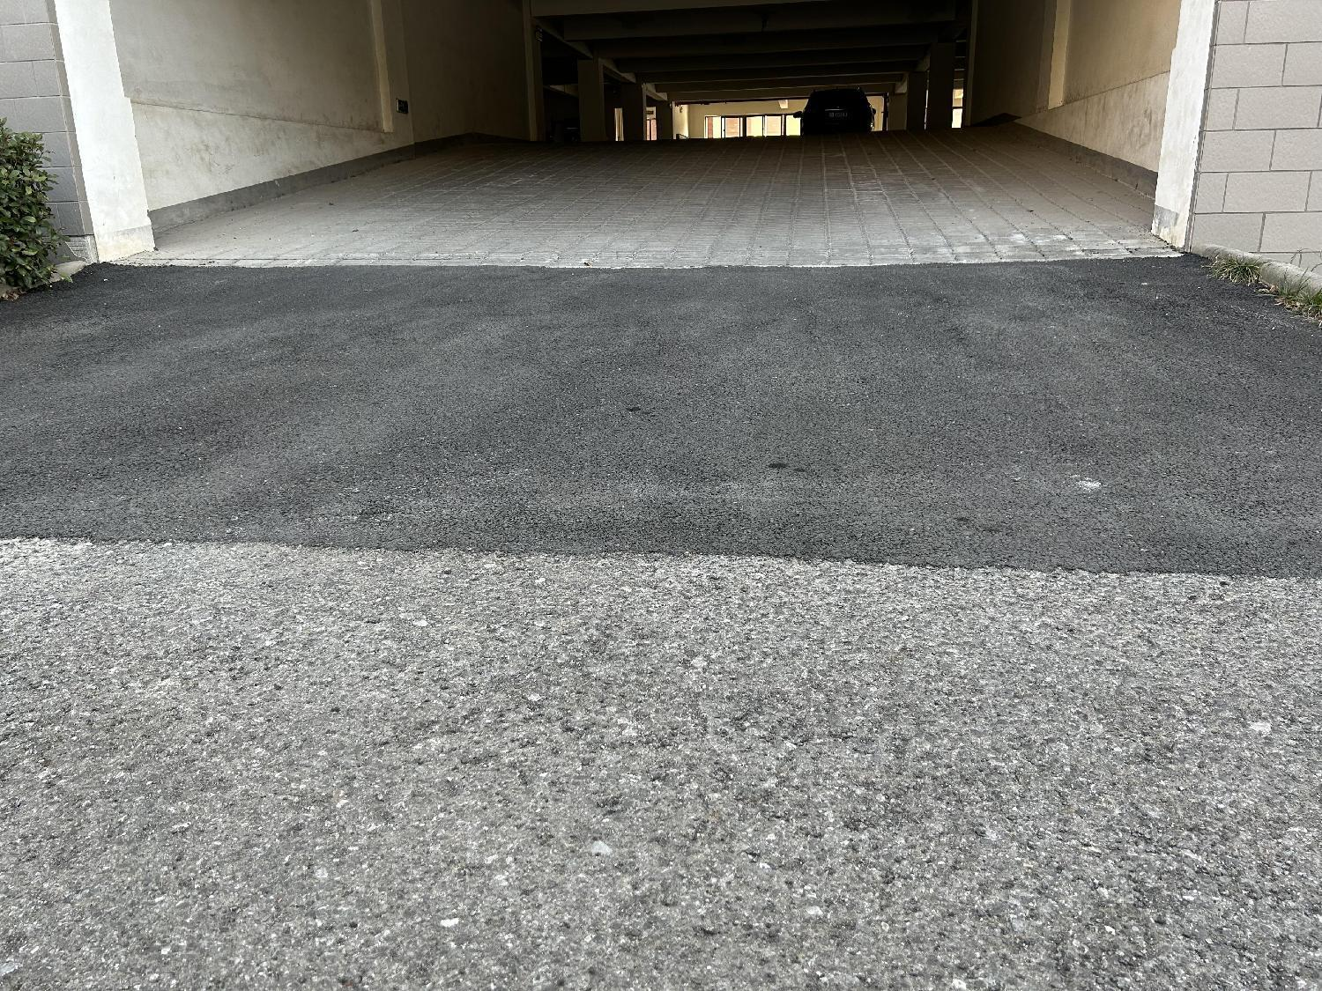
校园环境
开学布置
基建维修

Slide 6
体育工作——力争佳绩
大课间
体育竞赛
在体育组全体成员的不懈努力和全体老师的全力协助下，经过一次又一次的设计方案、一遍又一遍的完善内容、一轮又一轮的专家指导、一次又一次的实施反馈，最终确定了现有的方案，并得到了顺利的实施，与此同时获得新北区大课间评比一等奖的佳绩。
1、棒垒球队获江苏省二十届运动会青少年垒球 部比赛第一名
2、篮球队获新北区中小学生篮球比赛一等奖

Slide 8
感谢聆听

